Slide 1
Анализ работы СМВ за 2021 - 2022 учебный год
Направление: «Физкультурно-оздоровительная работа в ДОУ»

Slide 2

Цель:
Расширять знания педагогов с учетом современных требований и социальных изменений по формированию основ физического воспитания и здорового образа жизни.

Slide 3
Задачи:
1
Внедрение в работу проекта «Лыжный патруль»;
Повышение профессиональной компетентности
педагогов по вопросам лыжной подготовки дошкольников;
2
Обобщение и распространение передового опыта работы
по внедрению в педагогический процесс эффективных форм
организации физического развития и воспитания дошкольников.
3
4
5

Slide 4
Реализация плана
Тема | Количество участников |  | Продукт деятельности
 | Присутствующих на мероприятии | Представивших опыт работы или материалы
Семинар-практикум: «Развитие двигательных способностей у детей дошкольного возраста с ОВЗ» | 14 | 7 | -Теоретический материал; - Мастер-класс.
Открытое занятие: «Все на лыжи!» | 13 | 3
Состязания по лыжным гонкам «Лыжный патруль» | 4 команды по 10 детей | 4 | Результат детей
Состязания «Губернаторские состязания» | 7 команд по 10 детей | 7 | Результат детей

Slide 5
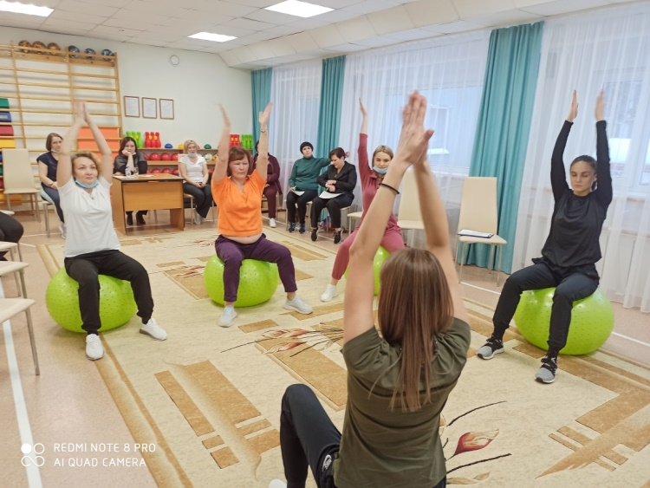
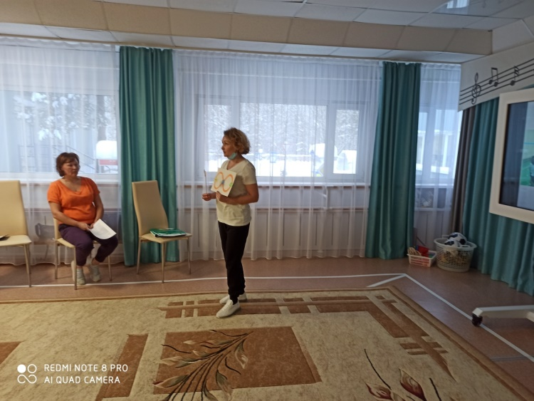
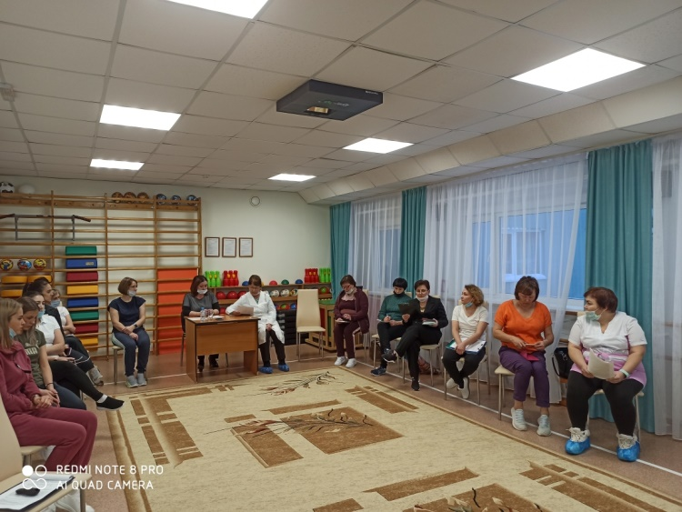

Семинар-практикум:
«Развитие двигательных способностей у детей дошкольного возраста с ОВЗ»

Slide 6
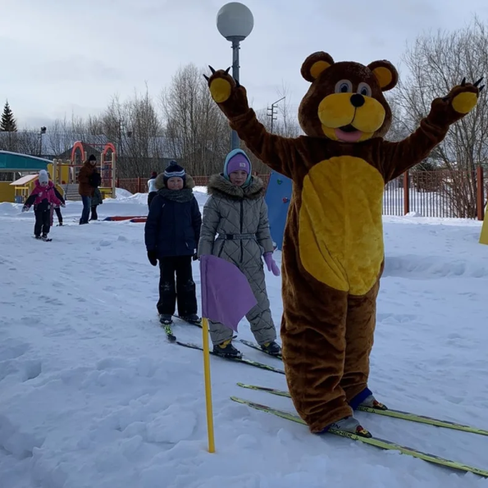
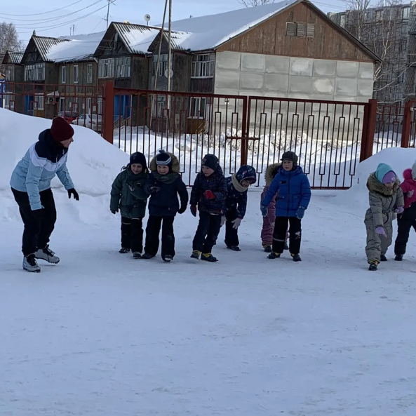
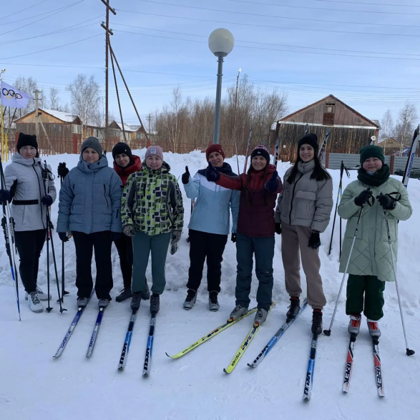
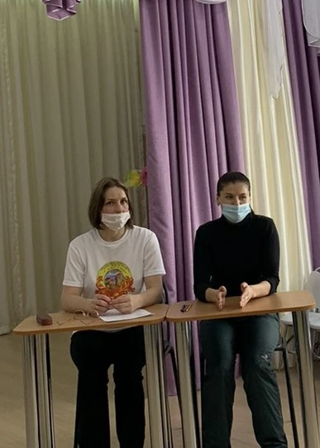
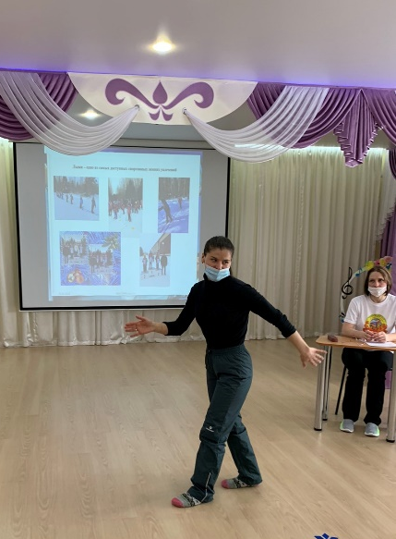
Открытое мероприятие
«Все на лыжи!»

Slide 7
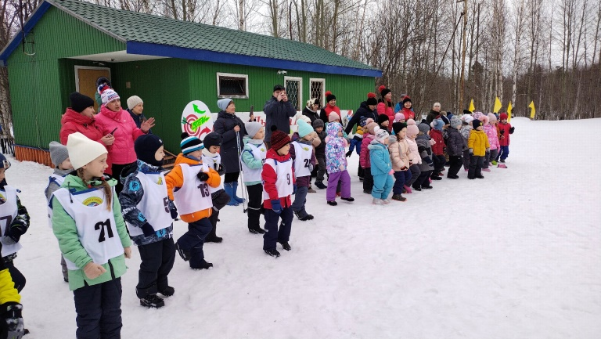
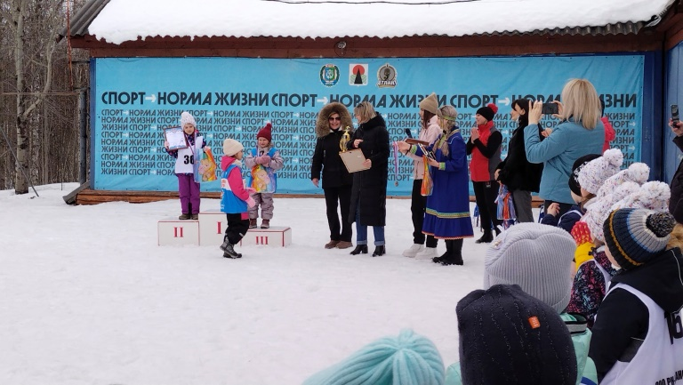
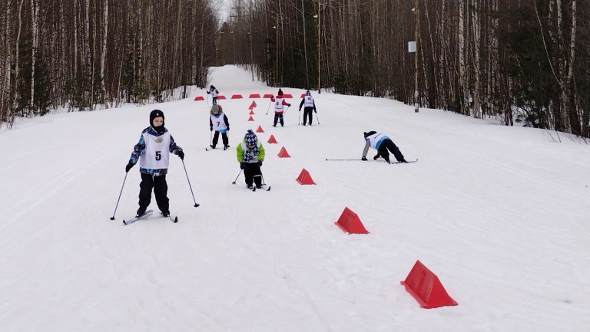
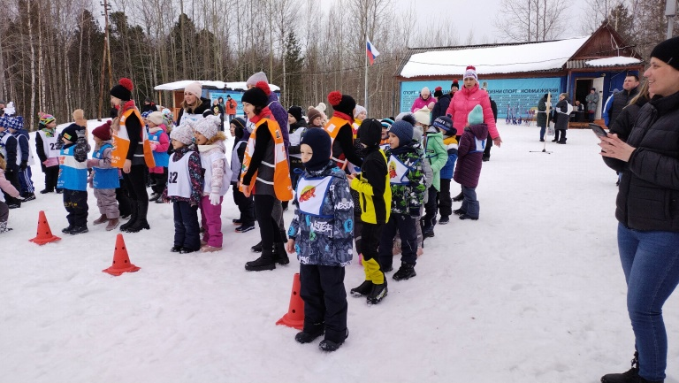
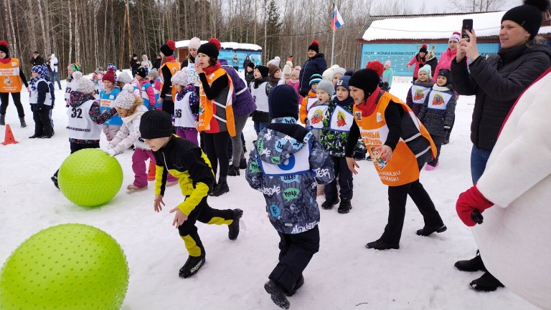
Состязания по лыжным гонкам
«Малыши открывают спорт»

Slide 8
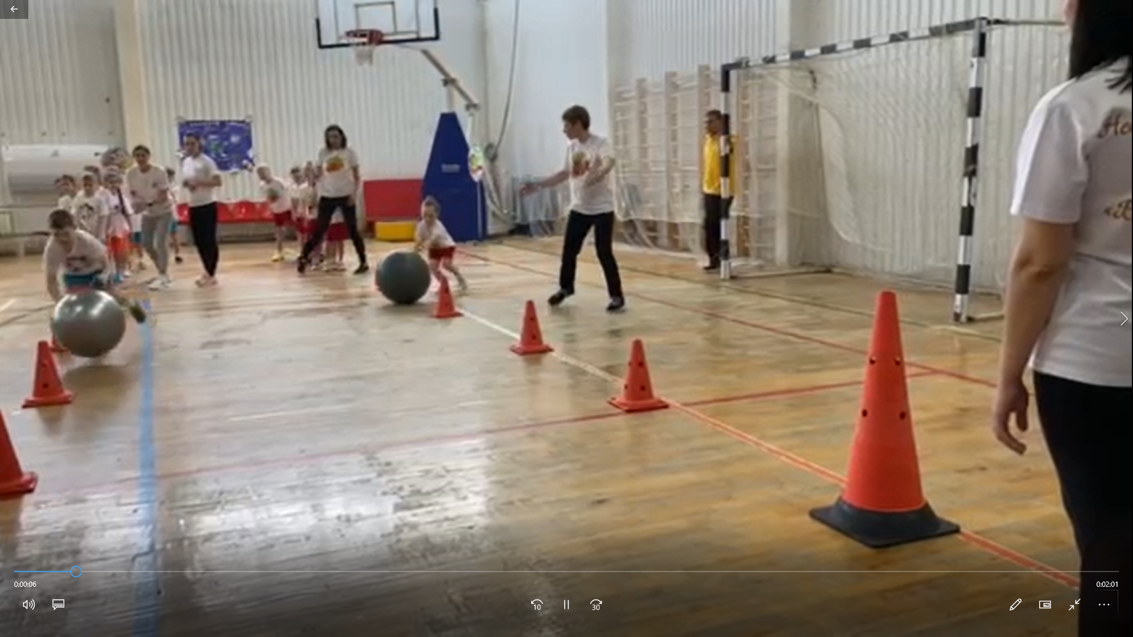
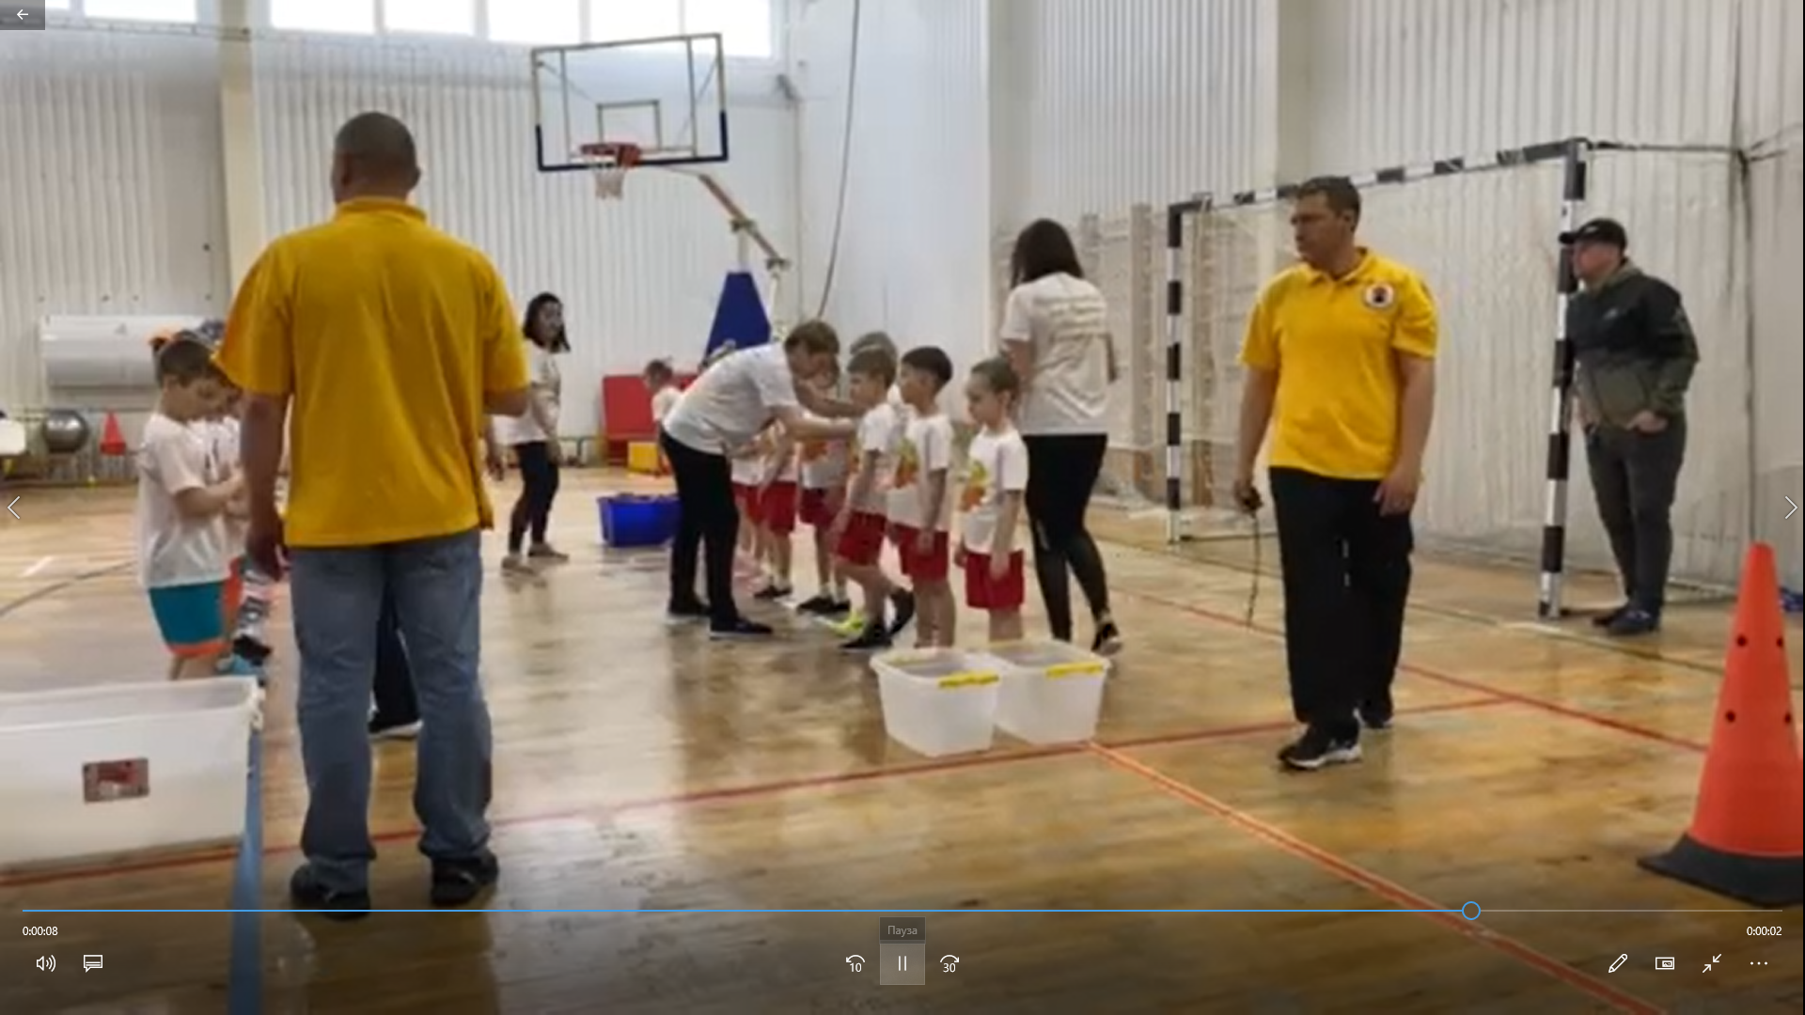
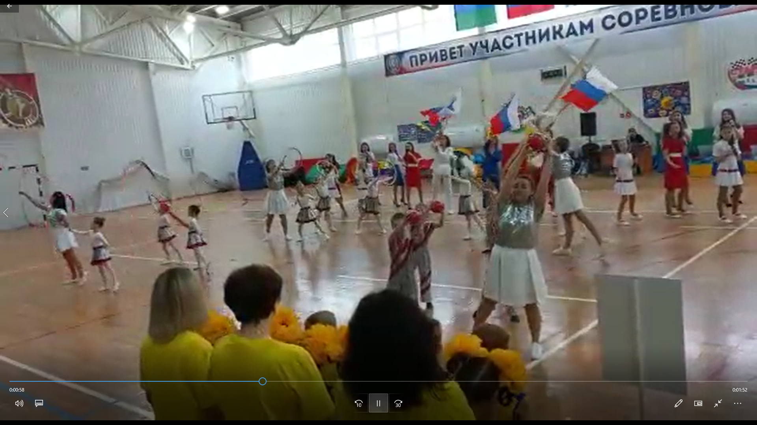
«Губернаторские состязания»

